Slide 1
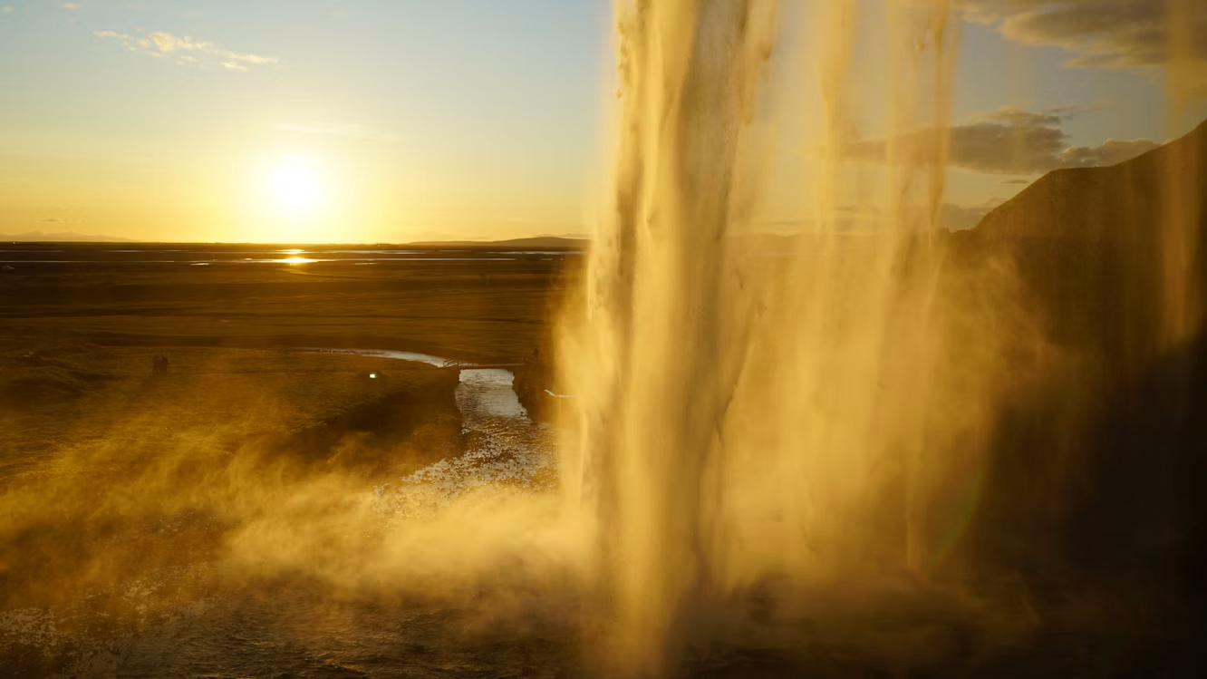
GEO Insight
Generative Engine Optimization
当用户不再搜索关键词，而是直接问 AI——品牌要被看见，就要被 AI 认识、引用、推荐。
曾俊 · GEO 项目助理应聘 · 2026

Slide 2
GEO Insight
目录 / Contents
Contents
01
认知篇
从「搜链接」到「问 AI」的时代变化，以及 GEO 的本质
02
执行篇
业务流程、内容工程、平台信源、监测与投放
03
我的理解
关键认知与趋势，以及我为什么适合这个岗位
02 / 19

Slide 3

GEO Insight
Chapter.01
认知篇
From Search to Ask

Slide 4
GEO Insight
认知篇
用户决策方式变了：从「搜」到「问」
From Typing Keywords to Asking an AI
过去 · 传统搜索
现在 · AI 问答
用户输入关键词，得到一排蓝色链接
用户用一句话直接提问
自己逐个点击、鉴别真假
AI 检索、筛选、综合信源
自己拼装信息、做决策
直接给出答案与推荐
繁琐、费时、易被误导
品牌在答案里被引用、被推荐
60%+
-25~30%
消费者把 AI 推荐作为决策依据
传统搜索访问量下滑幅度
数据来源：公开行业报告综合，2025–2026
04 / 19

Slide 5
GEO Insight
认知篇
GEO 是什么
Generative Engine Optimization
让品牌在 AI 回答里，被认识、被引用、被推荐——不是给 SEO 换个名字，而是围绕 AI 生成答案的机制，建设品牌的知识资产。
1
2
3
被认识
被引用
被推荐
Recognized
Cited
Recommended
AI 能稳定识别你的品牌实体——你是谁、做什么、在哪。
AI 生成答案时，采用你的内容作为事实依据。
AI 在推荐与对比中，把品牌列入候选清单。
05 / 19

Slide 6
GEO Insight
认知篇
底层逻辑：RAG 决定 GEO 怎么做
Retrieval-Augmented Generation Pipeline
国内主流生成式搜索底层都是 RAG 架构，四步流水线对应四类优化动作。
01
意图拆解
02
竞争筛选
03
生成答案
04
溯源展示
用户多意图检索
关键词/问题库覆盖真实问法
多源素材被 AI 判定
高权威、高匹配才入候选
内容块结论完整、含数据
逻辑自洽才容易被引用
显性引用位
无竞价、长期稳定曝光
引用概率提升三要素（实测）
+34.4%
+32.1%
+29.7%
引用来源
统计数据
直接引语
→ 这就是 GEO 内容必须「结论前置 + 数据支撑 + 来源标注」的原因。
06 / 19

Slide 7
GEO Insight
认知篇
GEO 和 SEO，到底差在哪
SEO → GEO: Not a Rebrand
SEO
GEO
搜索引擎优化
生成式引擎优化
目标
抢排名、抢点击
目标
让 AI 引用、推荐你
核心
关键词、外链、权重
核心
E-E-A-T、信源、结构化
衡量
流量、排名、点击率
衡量
提及率、引用率、首推率
结果
一串蓝色链接
结果
AI 答案里的推荐与引文
抢的是「第几名」
抢的是「被引用几次」
关键：收录 ≠ 引用。能被搜到，不代表 AI 愿意推荐你。
07 / 19

Slide 8
GEO Insight
认知篇
为什么现在做 GEO，正当其时
Why Now
286亿
6.02亿
85%
2026 国内 GEO 市场
国内生成式 AI 用户
高价值用户渗透率
年复合增速约 125%，2030 望破 500 亿
网民普及率突破 42.8%
选型/咨询/消费中，AI 成关键决策依据
信息消费习惯的迁移不可逆——品牌不进 AI 答案，就会在消费者初始考量中出局。
数据来源：公开行业报告综合，2025–2026
08 / 19

Slide 9

GEO Insight
Chapter.02
执行篇
How GEO Gets Done

Slide 10
GEO Insight
执行篇
GEO 业务流程：六步闭环
Diagnose → Plan → Create → Distribute → Monitor → Iterate
诊断
规划
内容
测 AI 怎么看这个品牌，看竞品、找缺口
建问题库、排优先级、统一品牌信息
先给结论、结构化、带数据、FAQ
分发
监测
复盘
按平台偏好，铺知乎/百家号/第三方背书
固定问题库，分平台跑题，记提及率
定位归因，调整验证，形成闭环
核心是闭环：做完不运维，效果会清零。监测驱动持续迭代。
10 / 19

Slide 11
GEO Insight
执行篇
内容工程：五个库，缺一不可
Five Libraries
1
2
3
4
5
问题库
事实库
内容库
信源库
监测库
用户到底怎么问
品牌有什么可说可证
用什么承接问题
AI 从哪里相信你
优化有没有效果
场景词、决策词、长尾词、联想词
产品、案例、资质，每句话有据可查
官网、FAQ、对比、案例、白皮书
官网、媒体、平台、第三方口碑
AI 答案记录、竞品、错误事实
没事实库内容就空，没信源库 AI 不信，没监测库闭环不了。
11 / 19

Slide 12
GEO Insight
执行篇
平台信源：每个 AI 各认各的生态
Engine Source Landscape · 2026 Snapshot
豆包信源分级（2026.09）
T0
顶级法定权威
100%
T1
字节自有生态
80–90%
T2
第三方正规信源
30–50%
T3
低价值信源
全域拦截
主流引擎自有生态内容引用占比（%）
知乎是跨引擎公共信源（豆包/DeepSeek/Kimi 共同引用）；同一主张要在多平台出现形成「多源一致性」，AI 不相信单一信源。
数据来源：11 引擎 7317 条引用统计（2026.08）；豆包信源分级（2026.09）
12 / 19

Slide 13
GEO Insight
执行篇
我的实测：六平台 3C 问答 GEO 测试
Self-run Test · 2026.10.14
6 平台（豆包 / Kimi / DeepSeek / 文心 / 元宝 / 千问）× 3 问题（5000 元安卓旗舰 · 骁龙 8 至尊 vs 天玑 9400 · 端侧 AI 手机），同账号同顺序，25+ 截图留存。
1
AI 引用生态 = 厂商内容生态的镜像
文心首选百家号、元宝首选中关村在线/太平洋、千问首选 B站/抖音博主、豆包首选小红书种草图文
2
Kimi / DeepSeek 倚重中立网页长文
结构化长文、参数对比文在这两个平台更易被编号引用
3
短视频在字节系与阿里系命中率最高
千问三题引用短视频占比约 80%，豆包偏好短视频/种草风格
4
引用透明度差异显著
元宝完整来源面板；Kimi/DeepSeek 站内编号；豆包仅「参考 N 篇」不列来源
5
结构化输出是共识，但营销化程度分化
Kimi/DeepSeek 最克制；文心/元宝/千问带电商导购痕迹
完整答题全文、引用来源与 25+ 截图见 captures/ 目录。
13 / 19

Slide 14
GEO Insight
执行篇
分平台布局：被谁引用，就按谁的规矩发
What to Publish Where · From My Own Test
目标平台
重点内容形态
要点
被文心引用
百家号图文长文
关键密度、参数完整、标题信息量；避免纯站群式标题党
被元宝引用
中关村 / 太平洋数据页
结构化参数、价格、评测结论，与厂商参数库同构
被千问引用
B站 / 抖音数码测评视频
标题含型号+对比+结论；简介结构化；博主名即品牌
被豆包引用
抖音 / 小红书种草图文+视频
口语化标题 + #话题标签，一眼看懂信息图
被 Kimi / DeepSeek 引用
官网 / 评测站长文
H2 分节、表格化参数、可被编号引用的独立段落
跨平台公共信源
通用网页（IT之家 / CNMO / 新闻源）
中长内容、营销克制、中立第三方立场
结论：不要一稿多投——按平台偏好分别下注，再用跨平台公共信源兜底。
14 / 19

Slide 15
GEO Insight
执行篇
内容怎么生产：让 AI 好「抄」
Five Rules for AI-Citable Content
1
结论先行
前 60 字直接给答案，不绕弯
AI 友好文章模板
2
自包含小节
每个 H2 独立成立，切碎也能读
H1 标题（点题）
前 60 字：直接给结论
3
善用 FAQ
现成的「问题 + 答案」标准表
H2 维度一 → 结论 + 参数表
4
Claim 级校验
每句话有据可查，没证据就删
H2 维度二 → 结论 + 样张
H2 维度三 → 结论 + 数据
5
多源一致性
同一主张在多平台出现，AI 才采信
FAQ：6 个常见追问（50 字内独立成立）
15 / 19

Slide 16
GEO Insight
执行篇
怎么监测：四个核心指标
Four Metrics
提及率
首推率
问 100 个问题，AI 提到你几次
提到你时，排在第几位
反映「有没有被看见」
反映「被推荐的深度」
引用来源
情感倾向
AI 引用你哪篇、哪家媒体
AI 说你好话还是坏话
反映「信源是否有效」
反映「口碑是否正向」
三原则：① 问题要固定（同一套反复问才看趋势） ② 分平台各算各的 ③ 问中性问题（「哪款好」而非「XX 好不好」）
16 / 19

Slide 17
GEO Insight
执行篇
怎么投放：顺着用户提问路径走
Test → Concentrate → Top Up
因果链：目标用户在哪个 AI 平台问 → 那个平台引用哪些媒体 → 把预算投到那些媒体上。
测试
集中
补量
4–6 篇
14–16 篇
1–2 篇
分散投几家候选媒体，看谁真被引用
投到被验证的核心媒体，放大效果
扩覆盖面，锦上添花
核心：先测试再集中，不平均撒。用户在哪问，就投哪。
17 / 19

Slide 18
GEO Insight
GEO 的核心，不是操纵 AI
而是让 AI 愿意相信你、推荐你。
用真实、稳定、有证据的品牌信息，建设一套可被 AI 理解与引用的知识资产。
谢谢 · 期待与您交流 · 曾俊

